Slide 1
IX ed. del Premio G.B. Vico
«La scienza Nuova», Le dignità ed. 1744
Classi coinvolte IV AT e V AS A.S. 2019/2020
Docenti referenti Ardolino Rosanna - Dello Russo Francesca

Slide 2
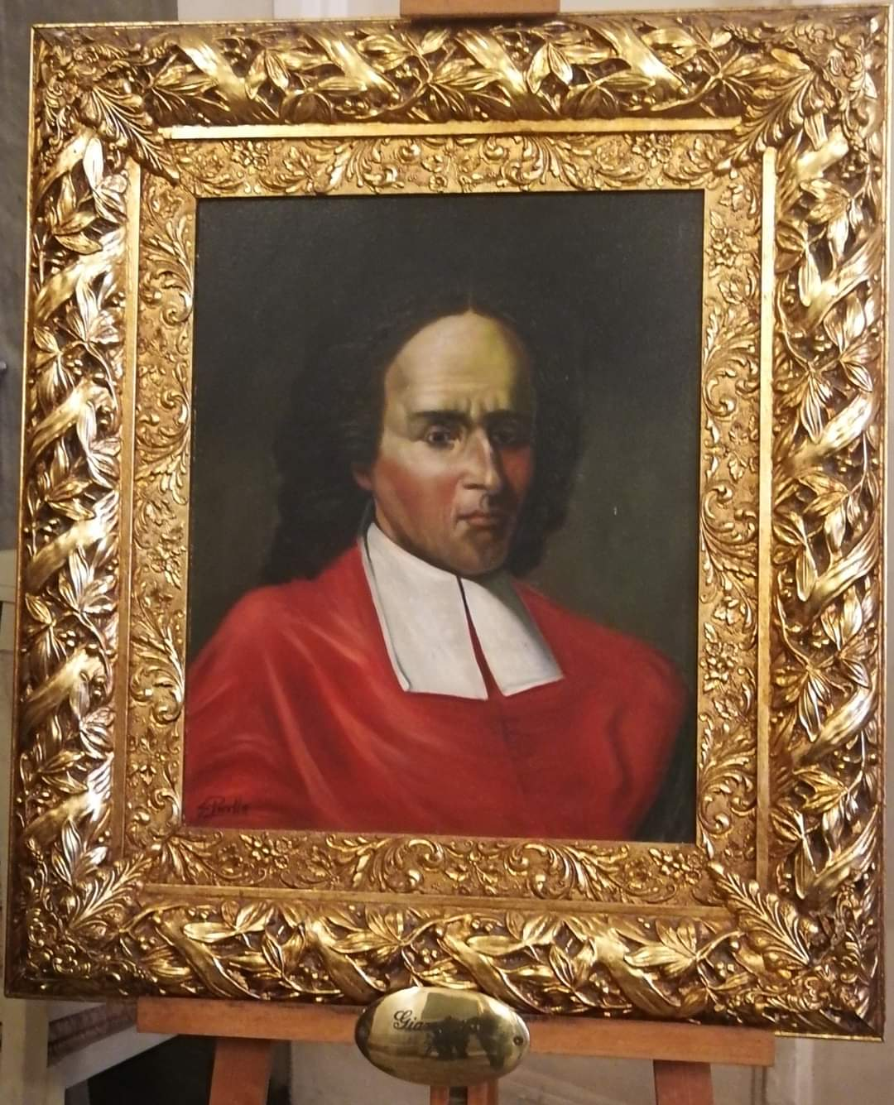

Slide 3
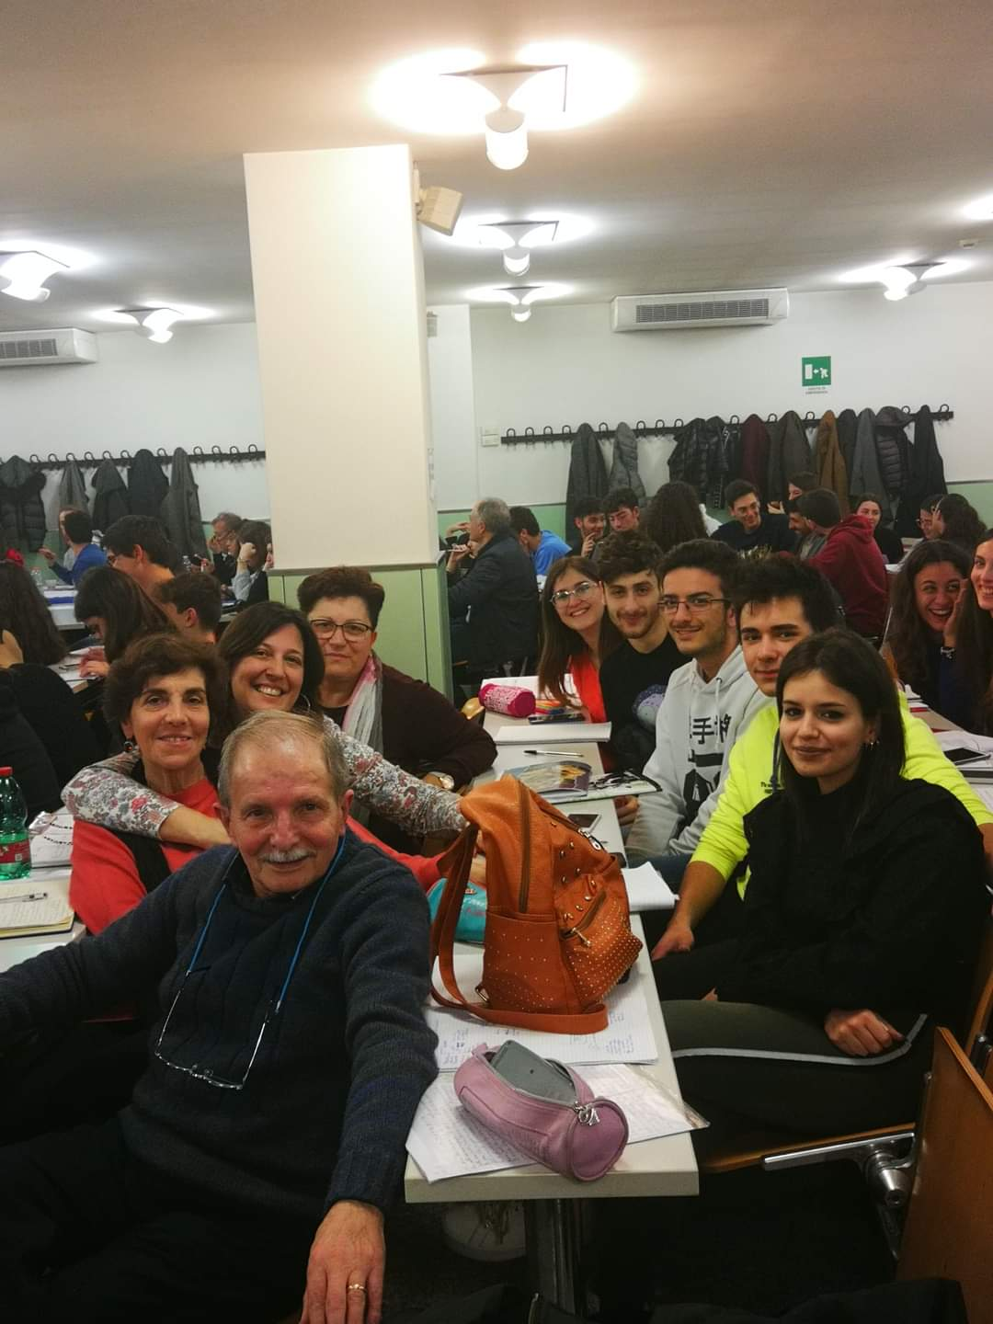

Slide 4
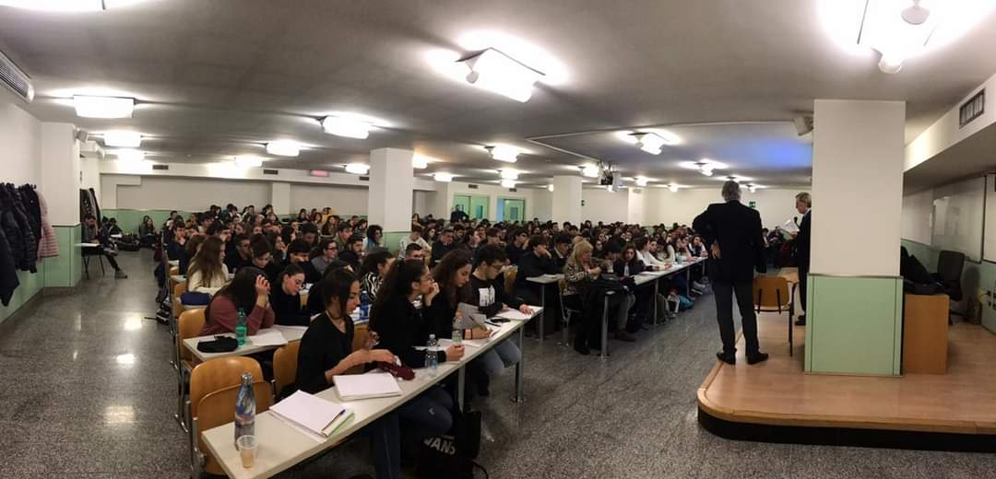

Slide 5
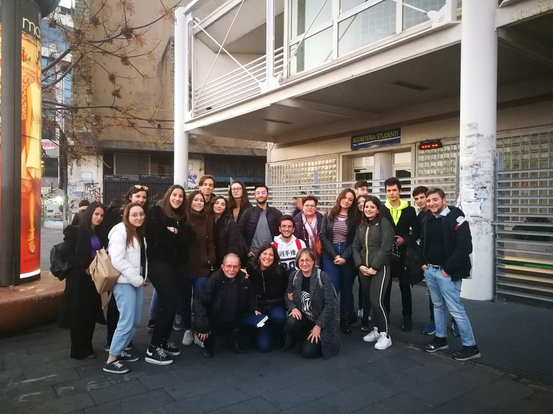

Slide 6
